Slide 1

Thứ Hai ngày 20 tháng 9 năm 2021
Tiếng Việt
Tiết 21 + 22 - Bài 5: Em có xinh không?

Slide 2

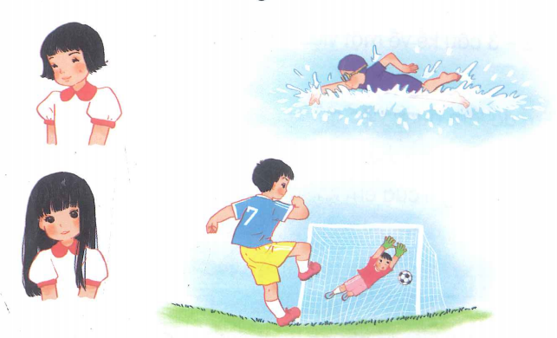

ĐỌC
Em đã bao giờ được khen chưa?
Em có thích được khen không?
Em thích được khen về điều gì ?
Bản quyền : FB Đặng Nhật Linh- https://www.facebook.com/nhat.linh.3557440

Slide 3
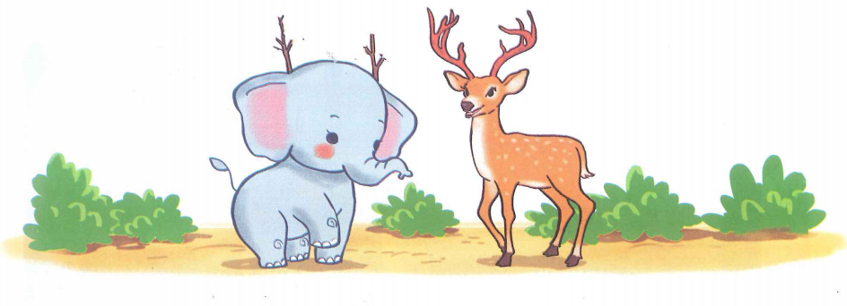
Trong tranh vẽ gì ?

Slide 4
Bài 5: EM CÓ XINH KHÔNG?
Voi em thích mặc đẹp và thích được khen xinh. Ở nhà, voi em luôn hỏi anh: “Em có xinh không?”. Voi anh bao giờ cũng khen: “Em xinh lắm!”.
Một hôm, gặp hươu, voi em hỏi:
Em có xinh không?
Hươu ngắm voi rồi lắc đầu:
Chưa xinh lắm vì em không có đôi sừng giống anh.
Nghe vậy, voi nhặt vài cành cây khô, gài lên đầu rồi đi tiếp.
Gặp dê, voi hỏi:
Em có xinh không?
Không, vì cậu không có bộ râu giống tôi.
Voi liền nhổ một khóm cỏ dại bên đường, gắn vào cằm rồi về nhà.
Về nhà với đôi sừng và bộ râu giả, voi em hớn hở hỏi anh:
Em có xinh không?
Voi anh nói:
Trời ơi, sao em lại thêm sừng và râu thế này? Xấu lắm!
Voi em ngắm mình trong gương và thấy xấu thật. Sau khi bỏ sừng và râu đi, voi em thấy mình xinh đẹp hẳn lên. Giờ đây, voi em hiểu rằng mình chỉ xinh đẹp khi đúng là voi.

Slide 5
Bài 5: EM CÓ XINH KHÔNG?
Voi em thích mặc đẹp và thích được khen xinh. Ở nhà, voi em luôn hỏi anh: “Em có xinh không?”. Voi anh bao giờ cũng khen: “Em xinh lắm!”.
Một hôm, gặp hươu, voi em hỏi:
Em có xinh không?
Hươu ngắm voi rồi lắc đầu:
Chưa xinh lắm vì em không có đôi sừng giống anh.
Nghe vậy, voi nhặt vài cành cây khô, gài lên đầu rồi đi tiếp.
Gặp dê, voi hỏi:
Em có xinh không?
Không, vì cậu không có bộ râu giống tôi.
Voi liền nhổ một khóm cỏ dại bên đường, gắn vào cằm rồi về nhà.
Về nhà với đôi sừng và bộ râu giả, voi em hớn hở hỏi anh:
Em có xinh không?
Voi anh nói:
Trời ơi, sao em lại thêm sừng và râu thế này? Xấu lắm!
Voi em ngắm mình trong gương và thấy xấu thật. Sau khi bỏ sừng và râu đi, voi em thấy mình xinh đẹp hẳn lên. Giờ đây, voi em hiểu rằng mình chỉ xinh đẹp khi đúng là voi.

Slide 6


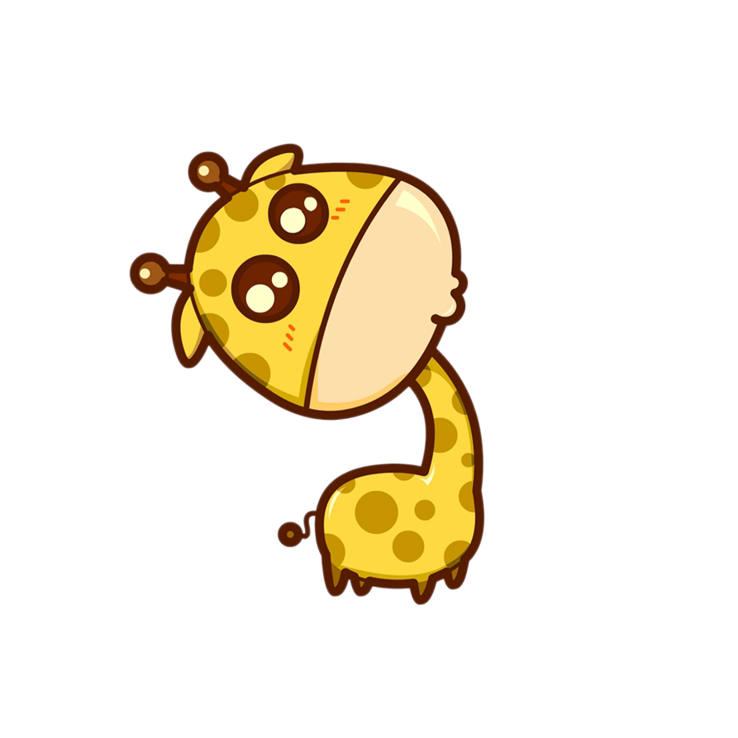
Luyện đọc từ khó
hươu
lắc đầu
đôi sừng
bộ râu
khóm cỏ dại
Bản quyền : FB Đặng Nhật Linh- https://www.facebook.com/nhat.linh.3557440

Slide 7
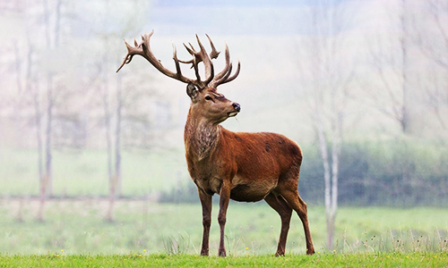
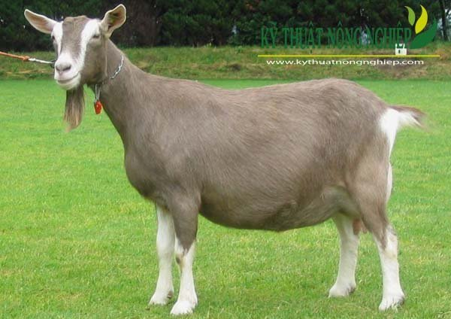

Giải nghĩa từ
Sừng
Râu
khóm cỏ dại

Slide 8
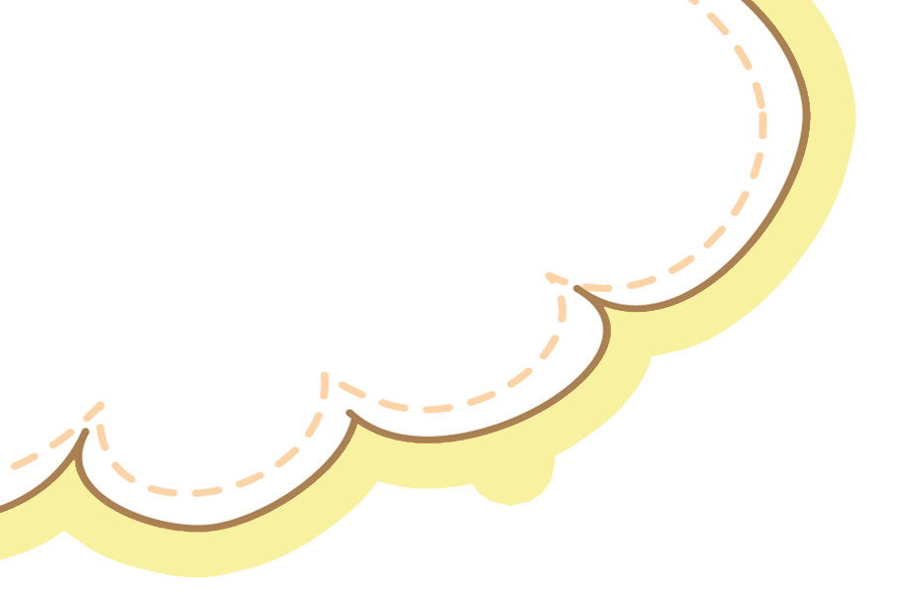

* Giọng đọc
Thể hiện rõ giọng đọc của các nhân vật:
+ Voi anh
+ Voi em
+ Hươu
+ Dê

Slide 9
Bài 5: EM CÓ XINH KHÔNG?
Luyện đọc đoạn
Voi em thích mặc đẹp và thích được khen xinh. Ở nhà, voi em luôn hỏi anh: “Em có xinh không?”. Voi anh bao giờ cũng khen: “Em xinh lắm!”.
Một hôm, gặp hươu, voi em hỏi:
Em có xinh không?
Hươu ngắm voi rồi lắc đầu:
Chưa xinh lắm vì em không có đôi sừng giống anh.
Nghe vậy, voi nhặt vài cành cây khô, gài lên đầu rồi đi tiếp.
Gặp dê, voi hỏi:
Em có xinh không?
Không, vì cậu không có bộ râu giống tôi.
Voi liền nhổ một khóm cỏ dại bên đường, gắn vào cằm rồi về nhà.
Về nhà với đôi sừng và bộ râu giả, voi em hớn hở hỏi anh:
Em có xinh không?
Voi anh nói:
Trời ơi, sao em lại thêm sừng và râu thế này? Xấu lắm!
Voi em ngắm mình trong gương và thấy xấu thật. Sau khi bỏ sừng và râu đi, voi em thấy mình xinh đẹp hẳn lên. Giờ đây, voi em hiểu rằng mình chỉ xinh đẹp khi đúng là voi.
1
2

Slide 10

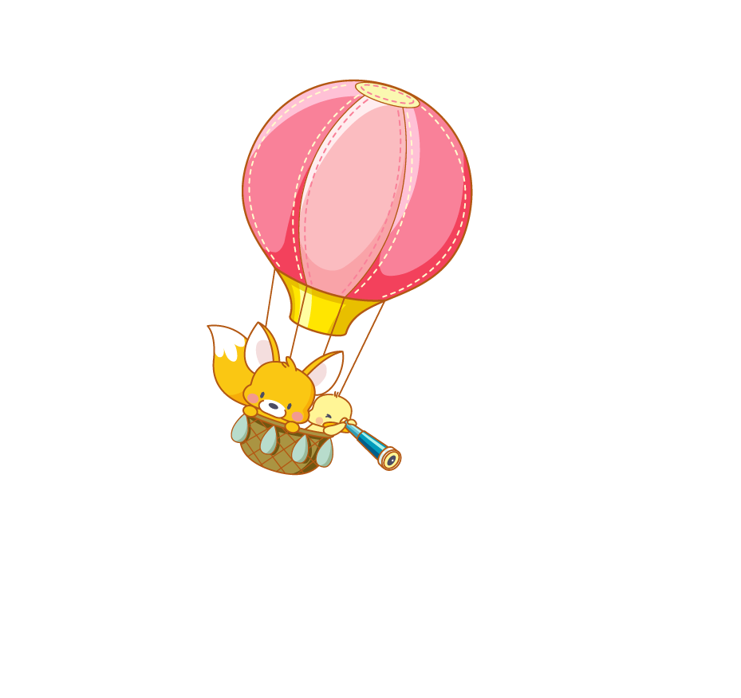

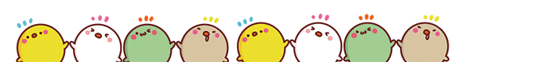
Luyện đọc nhóm

Slide 11
Bài 5: EM CÓ XINH KHÔNG?
Voi em thích mặc đẹp và thích được khen xinh. Ở nhà, voi em luôn hỏi anh: “Em có xinh không?”. Voi anh bao giờ cũng khen: “Em xinh lắm!”.
Một hôm, gặp hươu, voi em hỏi:
Em có xinh không?
Hươu ngắm voi rồi lắc đầu:
Chưa xinh lắm vì em không có đôi sừng giống anh.
Nghe vậy, voi nhặt vài cành cây khô, gài lên đầu rồi đi tiếp.
Gặp dê, voi hỏi:
Em có xinh không?
Không, vì cậu không có bộ râu giống tôi.
Voi liền nhổ một khóm cỏ dại bên đường, gắn vào cằm rồi về nhà.
Về nhà với đôi sừng và bộ râu giả, voi em hớn hở hỏi anh:
Em có xinh không?
Voi anh nói:
Trời ơi, sao em lại thêm sừng và râu thế này? Xấu lắm!
Voi em ngắm mình trong gương và thấy xấu thật. Sau khi bỏ sừng và râu đi, voi em thấy mình xinh đẹp hẳn lên. Giờ đây, voi em hiểu rằng mình chỉ xinh đẹp khi đúng là voi.

Slide 12
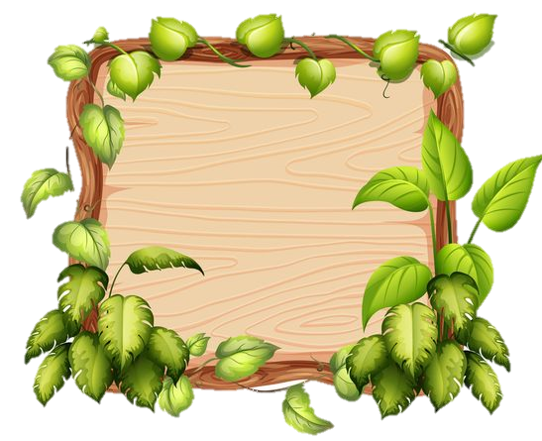
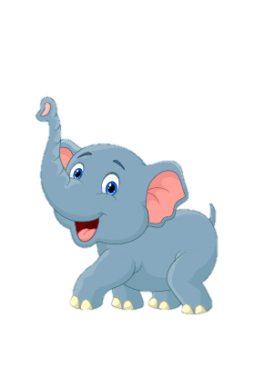
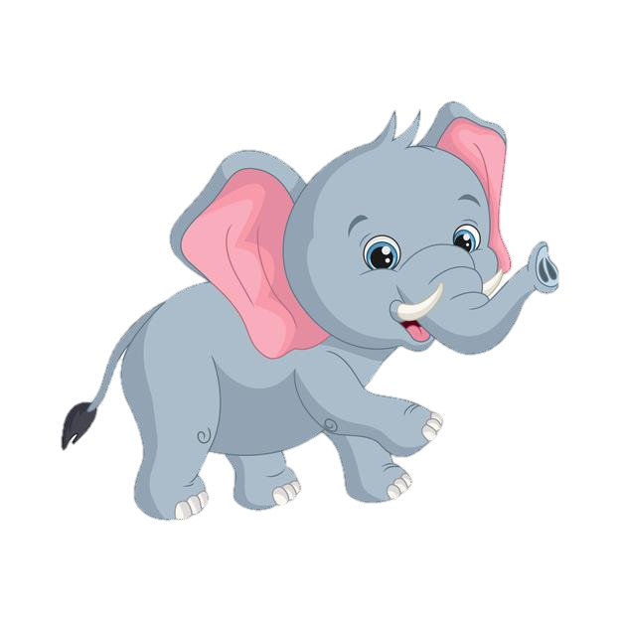
Trả lời
câu hỏi

Slide 13
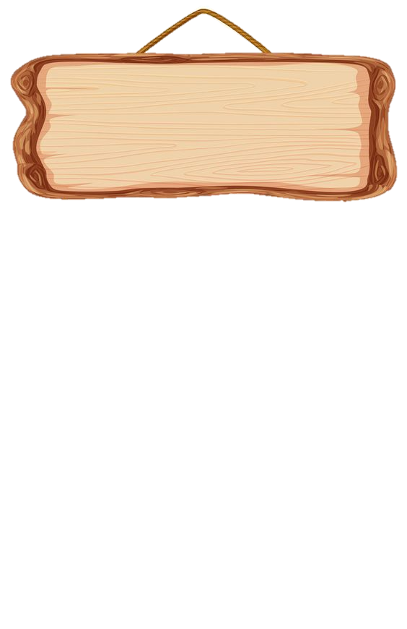
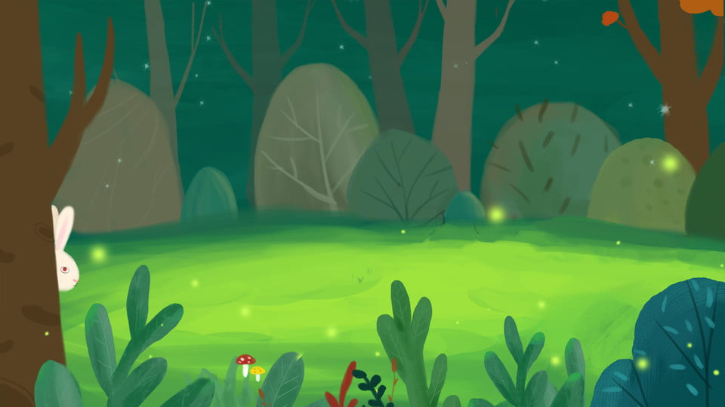
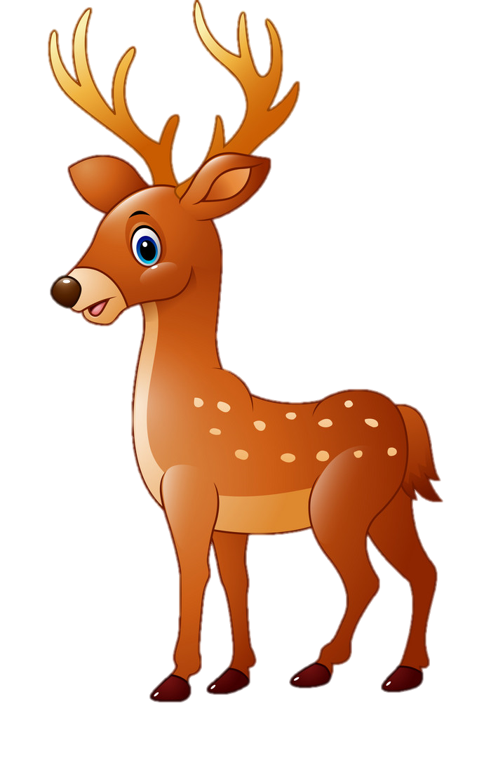
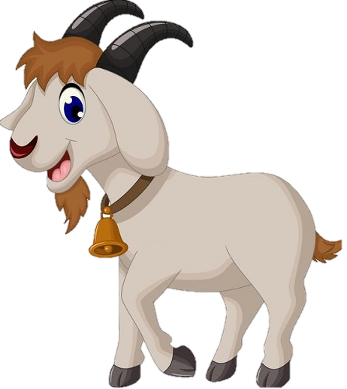
- Em có xinh không?
1. Voi em đã hỏi voi anh, hươu và dê điều gì ?

Slide 14
2. Voi em đã nhận được những câu trả lời như thế nào?
- Em xinh lắm!
- Chưa xinh lắm vì em không có sừng giống anh.
- Không, vì cậu không có bộ râu giống tôi.

Slide 15
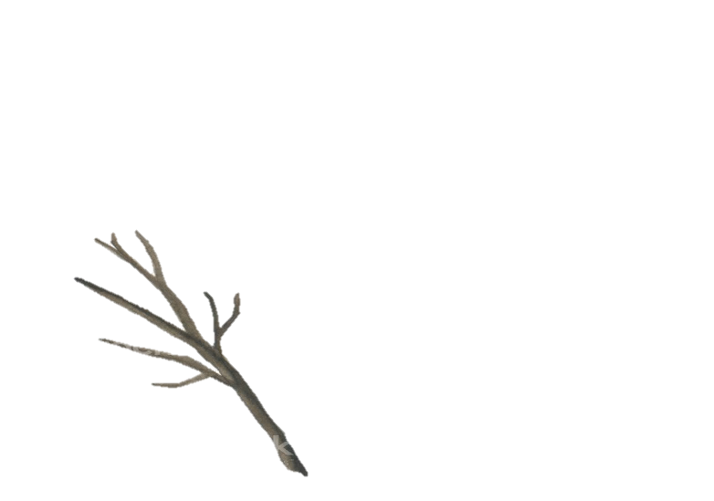


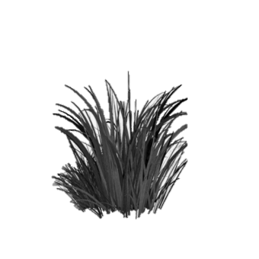
3. Sau khi nghe hươu và dê nói, voi em đã làm gì cho mình xinh hơn ?
- Nghe hươu nói voi em nhặt cành cây khô gài lên đầu.
- Nghe dê nói voi em nhặt một đám cỏ khô ven đường và gắn vào cằm.

Slide 16
Trời ơi, sao em lại thêm sừng và râu thế này. Xấu lắm !
4. Trước sự thay đổi của voi em, voi anh đã nói gì ?

Slide 17

4. Sau khi nghe voi anh nói, voi em nhận ra điều gì?
Mình chỉ xinh đẹp khi là chính mình. Hãy tự tin vào vẻ đẹp của bản thân.
Voi em hiểu rằng : Mình chỉ xinh đẹp khi đúng là voi.
Em học được điều gì từ câu chuyện của voi em ?

Slide 18


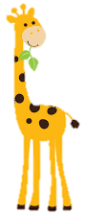


Luyện đọc lại

Slide 19
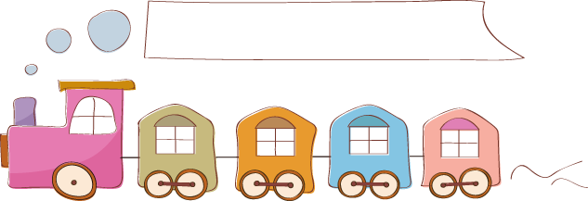
Luyện tập theo văn bản đọc

Slide 20






1. Những từ ngữ nào dưới đây chỉ hành động của voi em?
Nhặt cành cây
Nhổ khóm cỏ dại
lắc đầu
Ngắm mình trong gương
khen

Slide 21


2. Nếu là voi anh, em sẽ nói gì khi voi em bỏ sừng và râu ?
Em xinh lắm! Hãy luôn tự tin vào chính mình nhé!

Slide 22


Tạm biệt và hẹn gặp lại
các con vào những tiết học sau!

